Slide 1
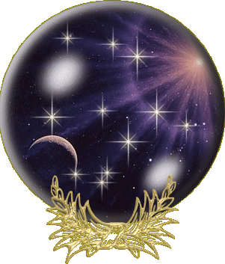
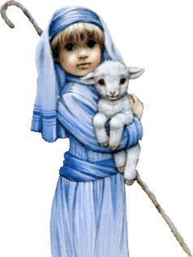
16 dicembre
2012
Terza Domenica

Slide 2
Luce che sorgi
nella notte

Slide 3
Luce che sorgi nella notte, cantiamo a te, o Signore!

Slide 4
Stella che splendi nel mattino di un nuovo giorno

Slide 5
cantiamo a te,
Cristo Gesù, cantiamo a te,
o Signore!

Slide 6
Mentre il silenzio avvolge la terra
tu vieni in mezzo a noi,
Parola del Padre

Slide 7
riveli ai nostri cuori
l'amore di Dio.
A te la lode, a te la gloria,
nostro Salvatore!

Slide 8
Luce che sorgi nella notte, cantiamo a te, o Signore!

Slide 9
Stella che splendi nel mattino di un nuovo giorno

Slide 10
cantiamo a te,
Cristo Gesù, cantiamo a te,
o Signore!

Slide 11
Nel Nome del Padre, e del Figlio
e dello Spirito Santo.
Amen.
La grazia del Signore nostro
Gesù Cristo, l’amore di Dio Padre
e la comunione dello Spirito Santo
siano con tutti voi.
E con il tuo spirito.

Slide 12
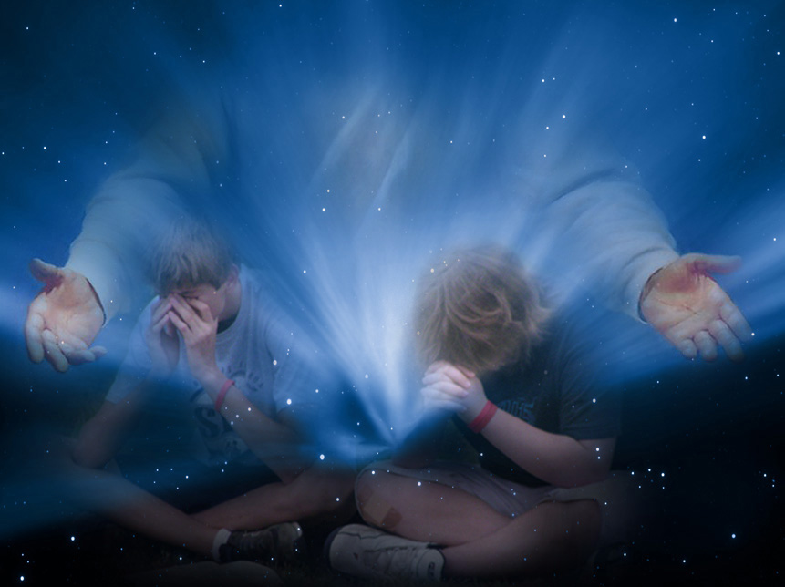

Slide 13
Confesso a Dio Onnipotente
e a voi fratelli che ho molto peccato in pensieri,
parole, opere e omissioni.
Per mia colpa, mia colpa,
mia grandissima colpa,
e supplico la Beata sempre Vergine Maria, gli angeli, i Santi
e voi fratelli di pregare per me
il Signore Dio nostro.

Slide 14
Dio, Padre buono,
che ci perdona sempre
quando siamo pentiti di vero cuore,
abbia misericordia di noi,
perdoni i nostri peccati
e ci conduca alla vita eterna.
Amen.

Slide 15
O Dio, fonte della vita e della gioia, rinnovaci con la potenza del tuo Spirito, perché, corriamo sulla via dei tuoi comandamenti, e portiamo a tutti gli uomini il lieto annunzio del Salvatore, Gesù Cristo tuo Figlio. Egli è Dio, e vive e regna con te, nell'unità dello Spirito Santo, per tutti i secoli dei secoli.
Amen.

Slide 16
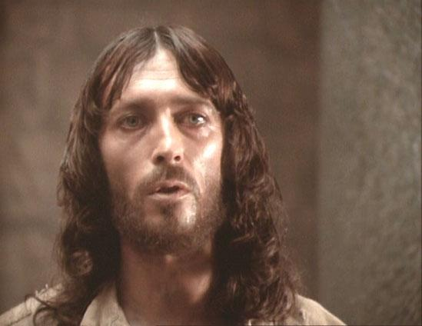
Liturgia
della
PAROLA

Slide 17
Dal libro del profeta Sofonìa
Rallègrati, figlia di Sion, grida di gioia, Israele, esulta e acclama con tutto il cuore, figlia di Gerusalemme! Il Signore ha revocato la tua condanna, ha disperso il tuo nemico.

Slide 18
Re d’Israele è il Signore in mezzo a te, tu non temerai più alcuna sventura. In quel giorno si dirà a Gerusalemme:

Slide 19
«Non temere, Sion, non lasciarti cadere le braccia! Il Signore, tuo Dio, in mezzo a te è un salvatore potente. Gioirà per te, ti rinnoverà con il suo amore, esulterà per te con grida di gioia».
Parola di Dio.
Rendiamo grazie a Dio.

Slide 20
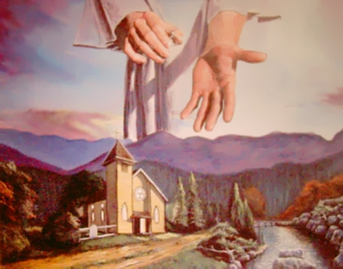
Salmo responsoriale
Canta ed esulta, perché grande in mezzo a te * è il Santo d’Israele.
Ecco, Dio è la mia salvezza; io avrò fiducia, non avrò timore, perché mia forza e mio canto è il Signore; egli è stato la mia salvezza.

Slide 21
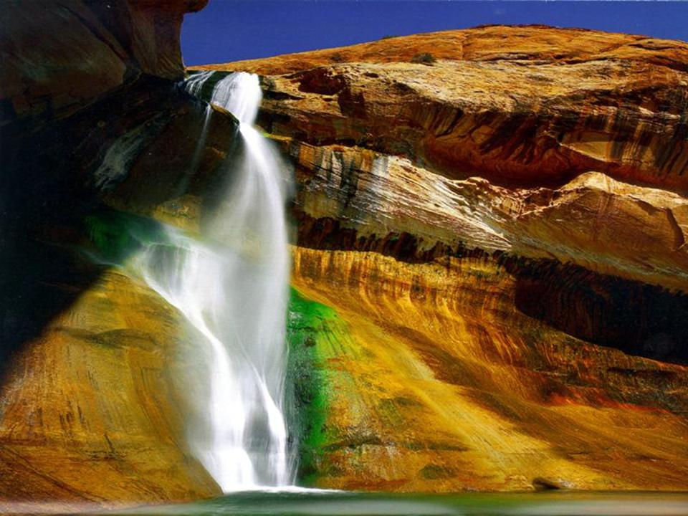
Attingerete acqua con gioia alle sorgenti della salvezza. Rendete grazie al Signore e invocate il suo nome, proclamate fra i popoli le sue opere, fate ricordare che il suo nome è sublime.
Canta ed esulta, perché grande in mezzo a te * è il Santo d’Israele.

Slide 22
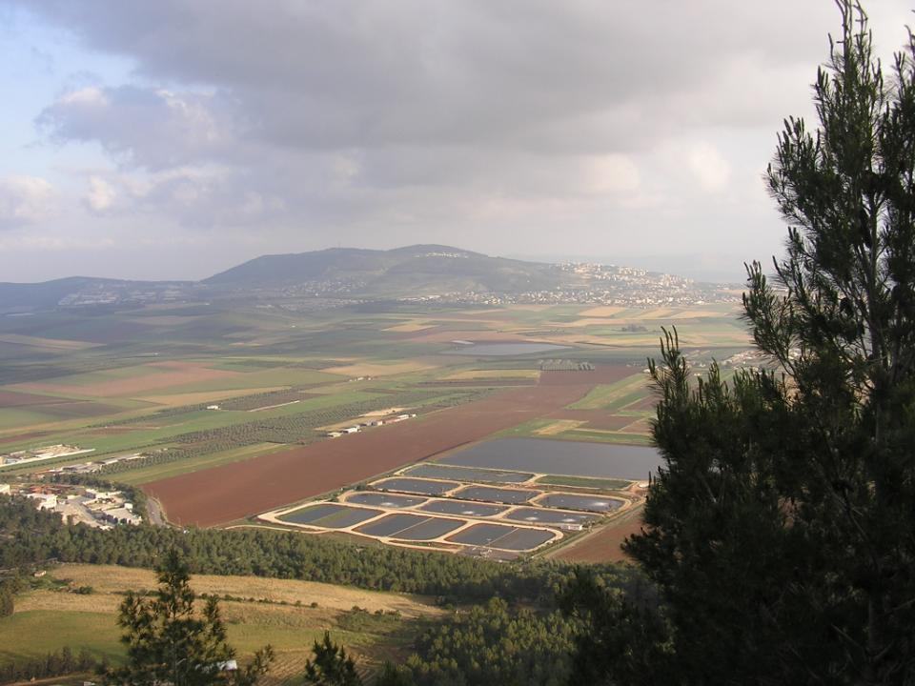
Cantate inni al Signore, perché ha fatto cose eccelse, le conosca tutta la terra. Canta ed esulta, tu che abiti in Sion, perché grande in mezzo a te è il Santo d’Israele.
Canta ed esulta, perché grande in mezzo a te * è il Santo d’Israele.

Slide 23
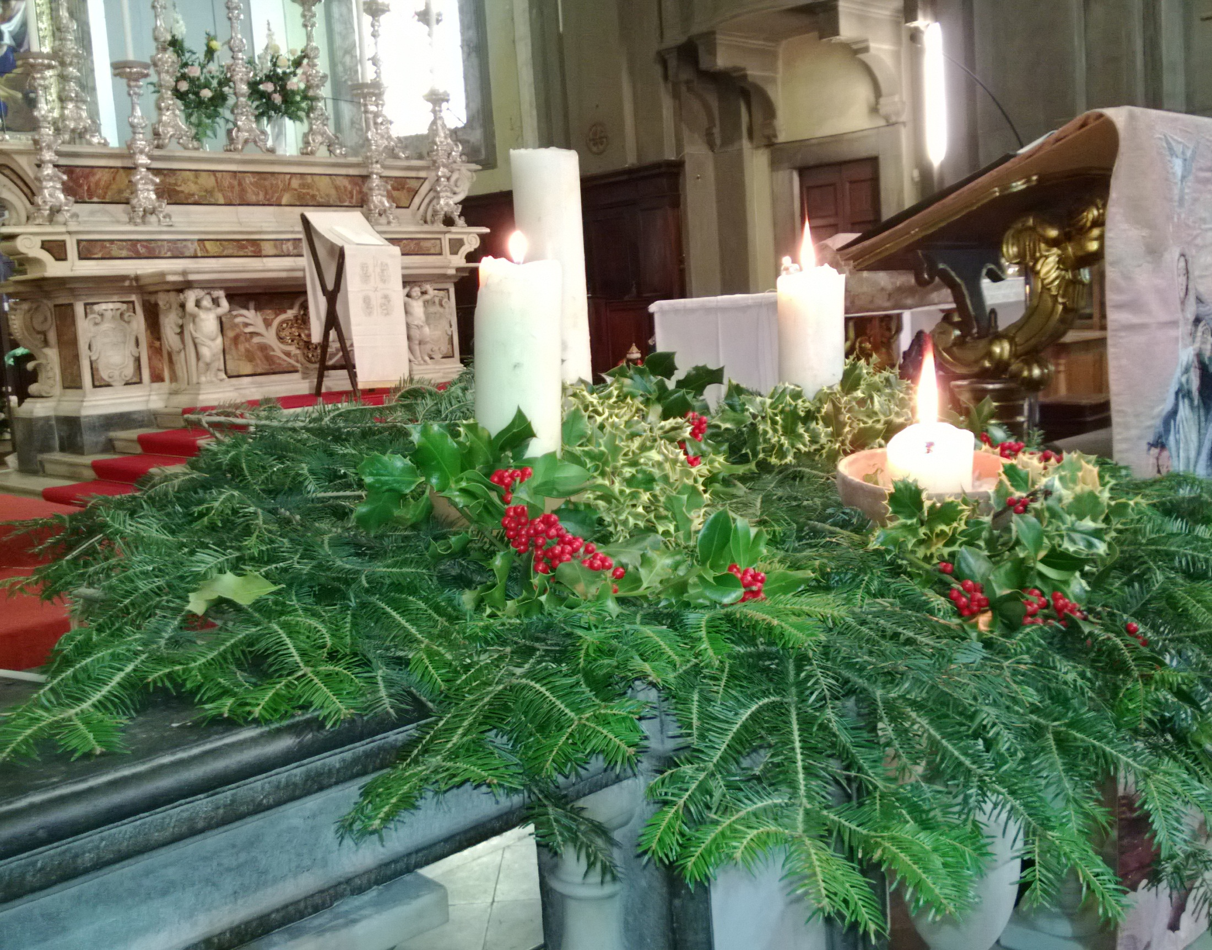
Corona
dell'Avvento

Slide 24
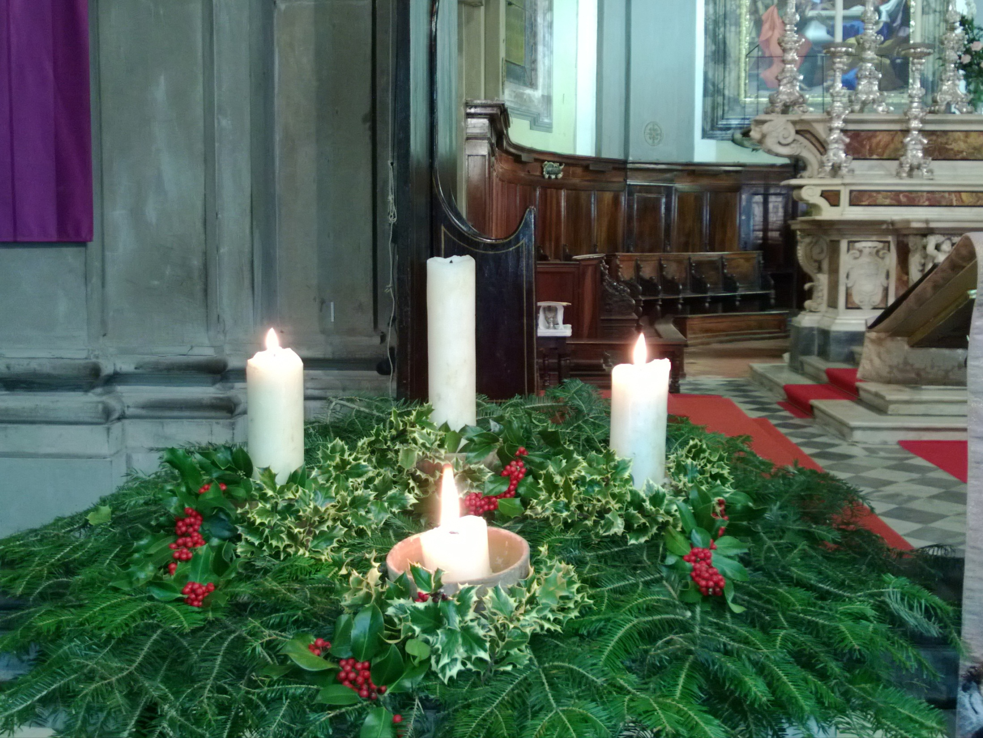
Si accende una luce all’uomo quaggiù, presto verrà
tra noi Gesù.

Slide 25
Vegliate;
lo sposo non tarderà;
se siete pronti
vi aprirà.

Slide 26
Lieti cantate:
gloria al Signor! Nascerà il Redentor!

Slide 27
Si accende una luce
all’uomo quaggiù,
presto verrà tra noi Gesù.

Slide 28
Pastori, adorate con umiltà Cristo, che nasce in povertà.

Slide 29
Lieti cantate:
gloria al Signor! Nascerà il Redentor!

Slide 30
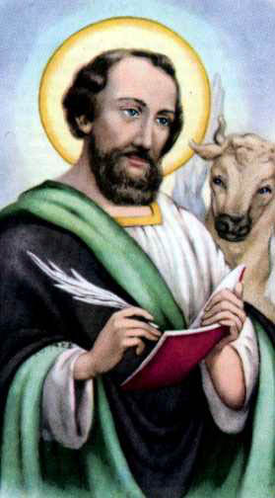
Il Signore sia con voi.
E con il tuo spirito.
Dal Vangelo
secondo Luca.
Gloria a te, o Signore.

Slide 31
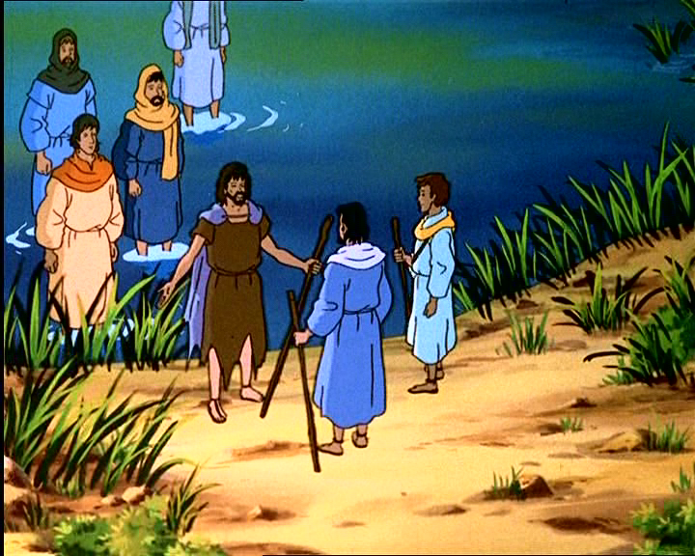
In quel tempo, le folle
interrogavano Giovanni, dicendo:
«Che cosa dobbiamo fare?».

Slide 32
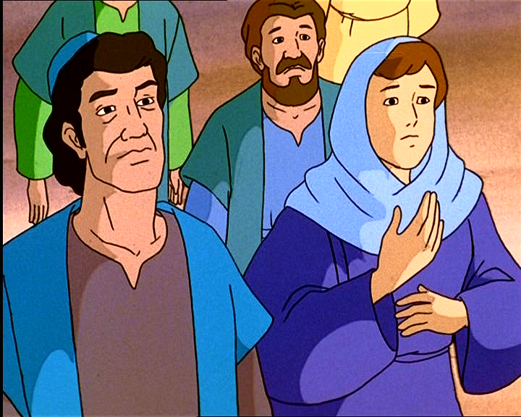
Rispondeva loro:
«Chi ha due tuniche, ne dia a chi
non ne ha, e chi ha da mangiare, faccia altrettanto».

Slide 33
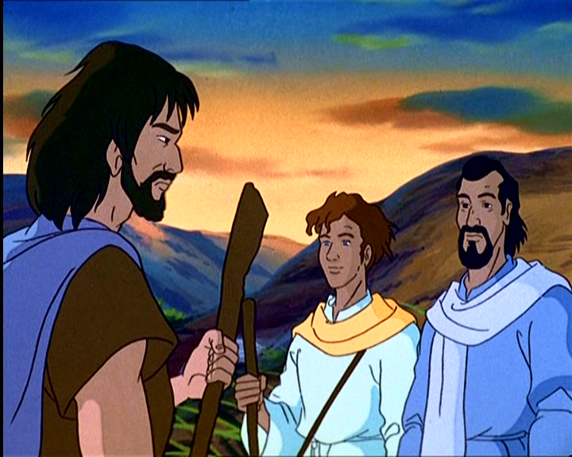
Vennero anche dei pubblicani a farsi battezzare e gli chiesero: «Maestro, che cosa dobbiamo fare?».

Slide 34
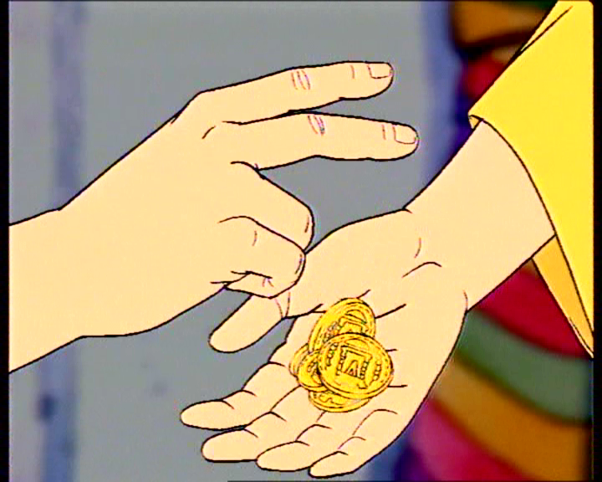
Ed egli disse loro: «Non esigete nulla di più di quanto vi è stato fissato».

Slide 35
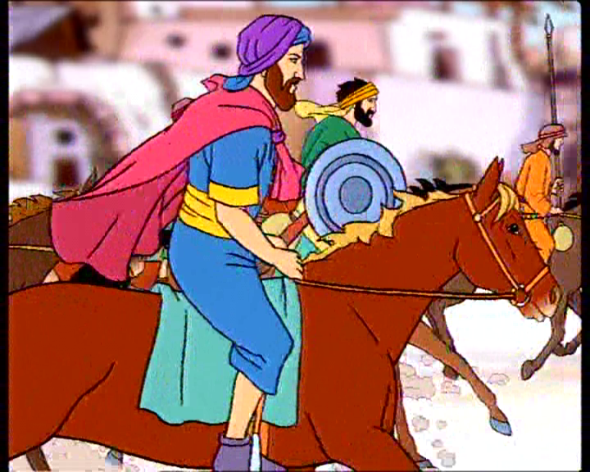
Lo interrogavano anche alcuni soldati: «E noi, che cosa dobbiamo fare?».

Slide 36
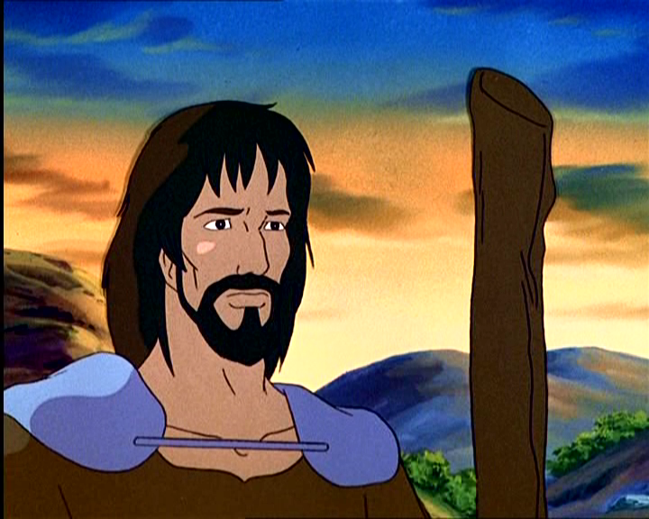
Rispose loro: «Non maltrattate e non estorcete niente a nessuno; accontentatevi delle vostre paghe».

Slide 37
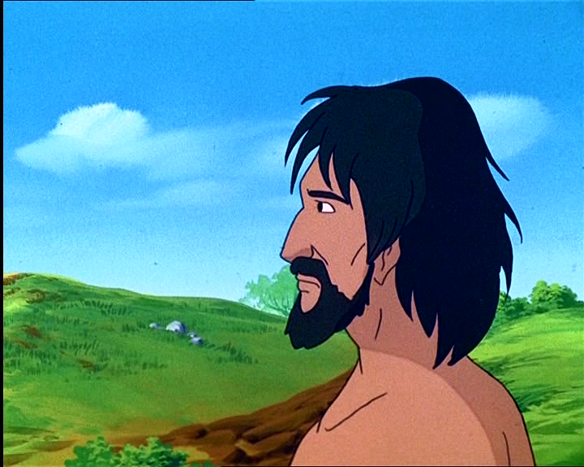
Poiché il popolo era in attesa e tutti, riguardo a Giovanni, si domandavano in cuor loro se non fosse lui il Cristo,

Slide 38
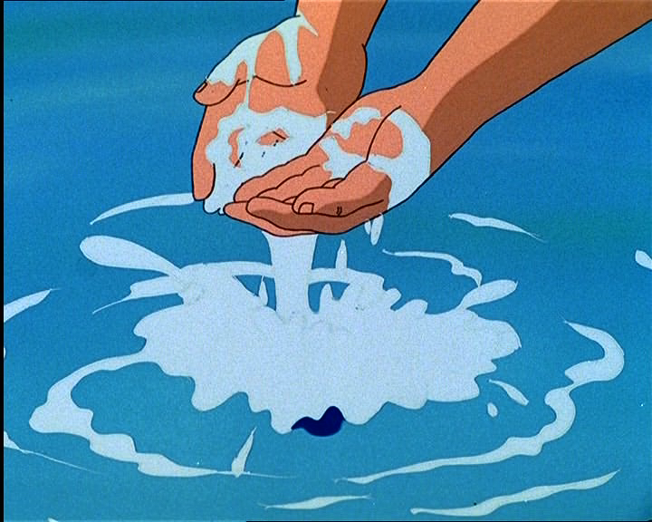
Giovanni rispose a tutti dicendo:
«Io vi battezzo con acqua;

Slide 39
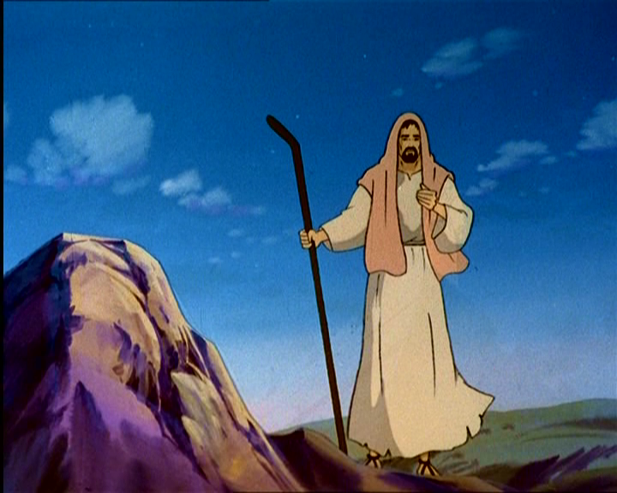
ma viene colui che è più forte di me, a cui non sono degno di slegare i lacci dei sandali. Egli vi battezzerà in Spirito Santo e fuoco.

Slide 40
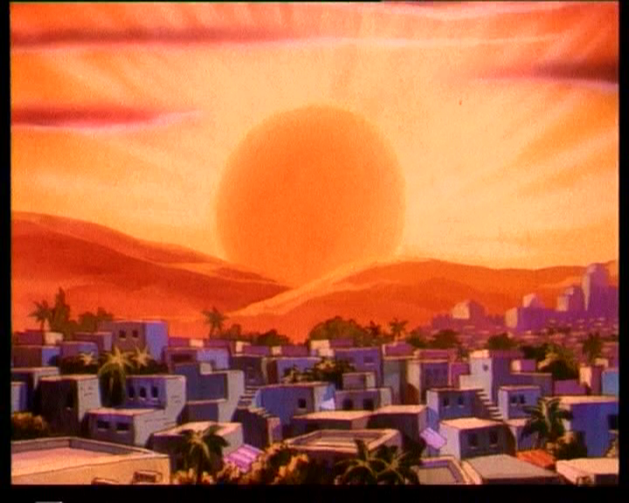
Tiene in mano la pala per pulire la sua aia e per raccogliere il frumento nel suo granaio; ma brucerà la paglia con un fuoco inestinguibile».

Slide 41
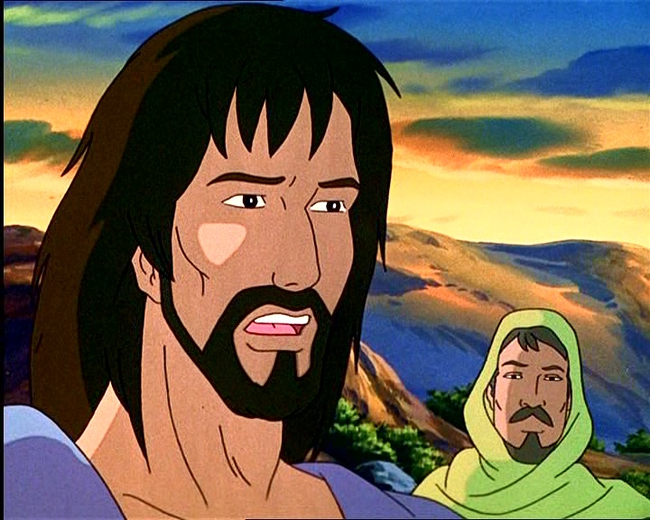
Con molte altre esortazioni Giovanni evangelizzava il popolo.

Slide 42
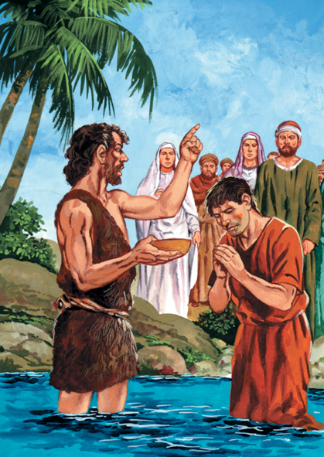
Parola
del
Signore.
Lode a te, o Cristo.

Slide 44
Credo in un solo Dio,
Padre onnipotente,
creatore del cielo e della terra,
di tutte le cose visibili e invisibili.

Slide 45
Credo in un solo Signore, Gesù Cristo, unigenito Figlio di Dio,
nato dal Padre prima di tutti i secoli:
Dio da Dio, Luce da Luce,
Dio vero da Dio vero,
generato, non creato,
della stessa sostanza del Padre;
per mezzo di lui
tutte le cose sono state create.

Slide 46
Per noi uomini
e per la nostra salvezza discese dal cielo, e per opera dello Spirito santo
si è incarnato
nel seno della vergine Maria
e si è fatto uomo.
Fu crocifisso per noi sotto Ponzio Pilato, morì e fu sepolto.
Il terzo giorno è risuscitato,
secondo le Scritture, è salito al cielo, siede alla destra del Padre.

Slide 47
E di nuovo verrà, nella gloria,
per giudicare i vivi e i morti,
e il suo regno non avrà fine.

Slide 48
Credo nello Spirito Santo,
che è Signore e dà la vita,
e procede dal Padre e dal Figlio.
Con il Padre e il Figlio è adorato
e glorificato,
e ha parlato per mezzo dei profeti.

Slide 49
Credo la Chiesa,
una santa cattolica e apostolica.
Professo un solo battesimo
per il perdono dei peccati.
Aspetto la risurrezione dei morti
e la vita del mondo che verrà.
Amen.

Slide 51
IL DISEGNO

Slide 52
Nel mare
del silenzio
una voce si alzò

Slide 53
Da una notte senza confini
una luce brillò,
dove non c'era niente
quel giorno

Slide 54
Avevi scritto già
il mio nome lassù nel cielo. Avevi scritto già
la mia vita insieme a te. Avevi scritto già di me.

Slide 55
E quando la tua mente
fece splendere le stelle

Slide 56
e quando le tue mani modellarono la terra,
dove non c'era niente
quel giorno

Slide 57
Avevi scritto già
il mio nome lassù nel cielo. Avevi scritto già
la mia vita insieme a te. Avevi scritto già di me.

Slide 58
E quando hai calcolato
la profondità del cielo

Slide 59
e quando hai colorato
ogni fiore della terra, dove non c'era niente
quel giorno

Slide 60
E quando hai disegnato
le nubi e le montagne

Slide 61
e quando hai disegnato
il cammino di ogni uomo, l'avevi fatto anche per me

Slide 62
Se ieri non sapevo
oggi ho incontrato te

Slide 63
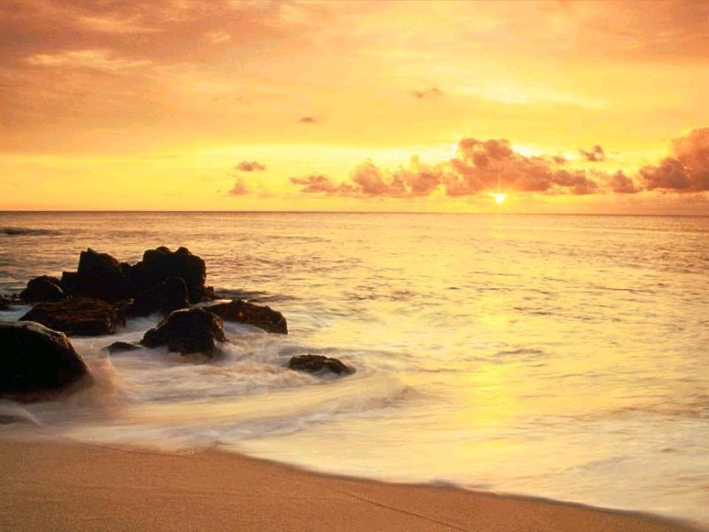
e la mia libertà
è il tuo disegno
su di me

Slide 64
Non cercherò più niente
perché tu mi salverai

Slide 66
Il Signore sia con voi.
E con il tuo spirito.
In alto i nostri cuori.
Sono rivolti al Signore.
Rendiamo grazie al Signore nostro Dio.
È cosa buona e giusta.

Slide 68
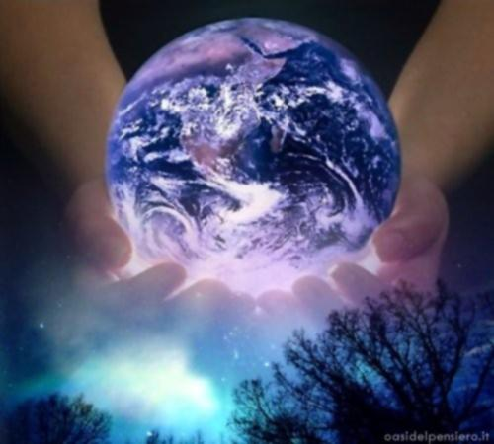
Santo Santo Santo
il Signore
Dio dell’universo
I cieli e la terra
sono pieni
della tua gloria

Slide 69
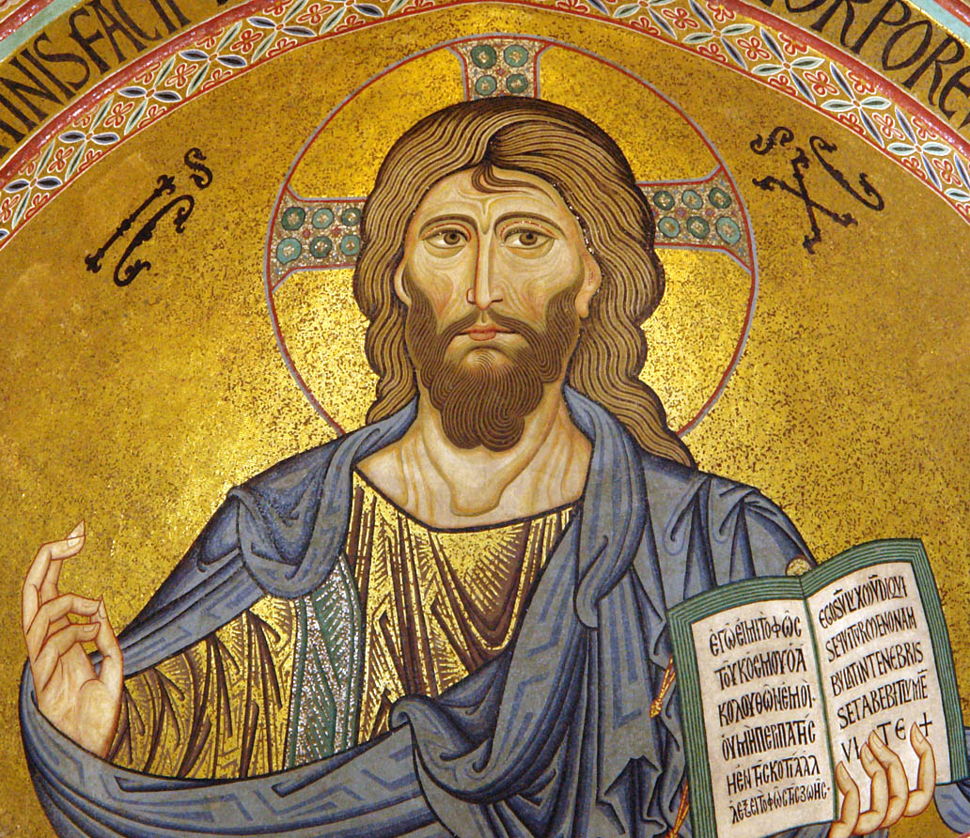
Osanna Osanna Osanna
Osanna nell’alto dei cieli
Benedetto colui che viene nel nome del Signore.

Slide 70
Osanna Osanna Osanna
Osanna nell’alto dei cieli
Osanna Osanna Osanna
cantiamo te Signore.

Slide 71
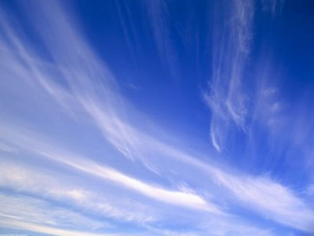
Osanna Osanna Osanna
Osanna nell’alto dei cieli
Osanna Osanna Osanna
nell’alto dei cieli

Slide 73
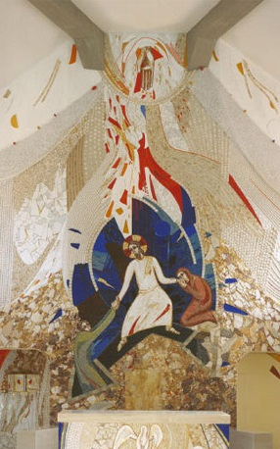
Mistero della fede.
Annunziamo la tua morte, Signore,
proclamiamo la tua risurrezione,
nell'attesa della tua venuta.

Slide 75
Per Cristo,
con Cristo
e in Cristo,
a te, Dio Padre onnipotente,
nell'unità dello Spirito Santo,
ogni onore e gloria
per tutti i secoli dei secoli.
Amen.

Slide 77
Padre nostro, che sei nei cieli,
sia santificato il tuo nome,
venga il tuo regno,
sia fatta la tua volontà,
come in cielo così in terra.
Dacci oggi il nostro pane quotidiano,
e rimetti a noi i nostri debiti
come noi li rimettiamo
ai nostri debitori,
e non ci indurre in tentazione,
ma liberaci dal male.

Slide 79
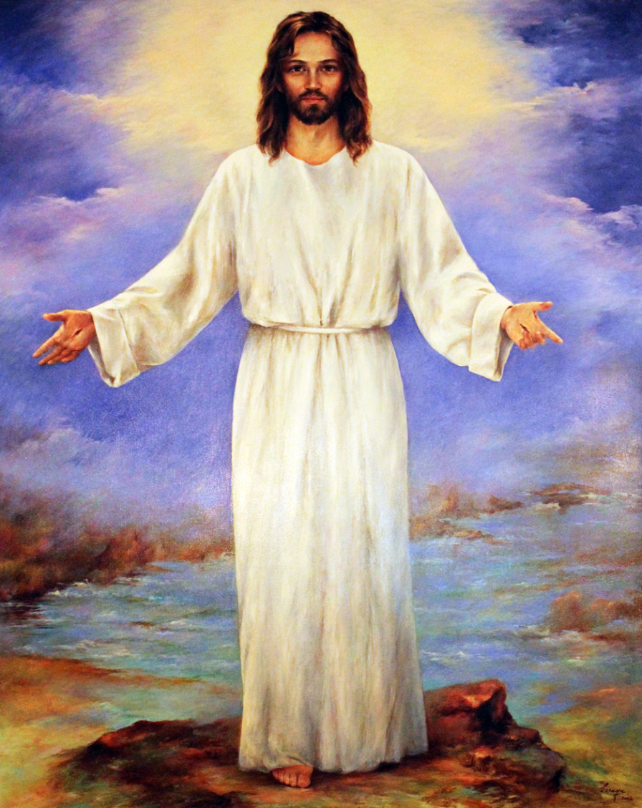
Tuo è il regno,
tua la potenza
e la gloria nei secoli.

Slide 81
La
pace
viene
dall'alto

Slide 82
entra
nel
cuore,

Slide 83
si
vede
sul
volto

Slide 84
Ora
ti
stringo
la mano

Slide 85
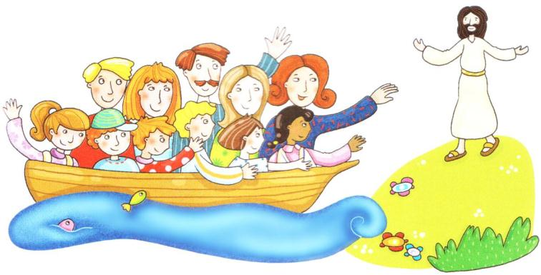
non sono più solo
non sei più lontano

Slide 86
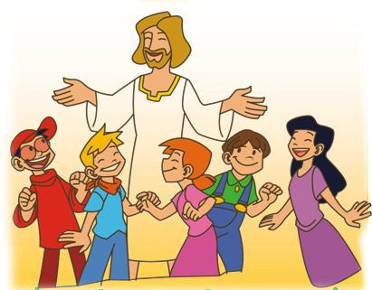
Questa amicizia
attorno al Signore

Slide 87
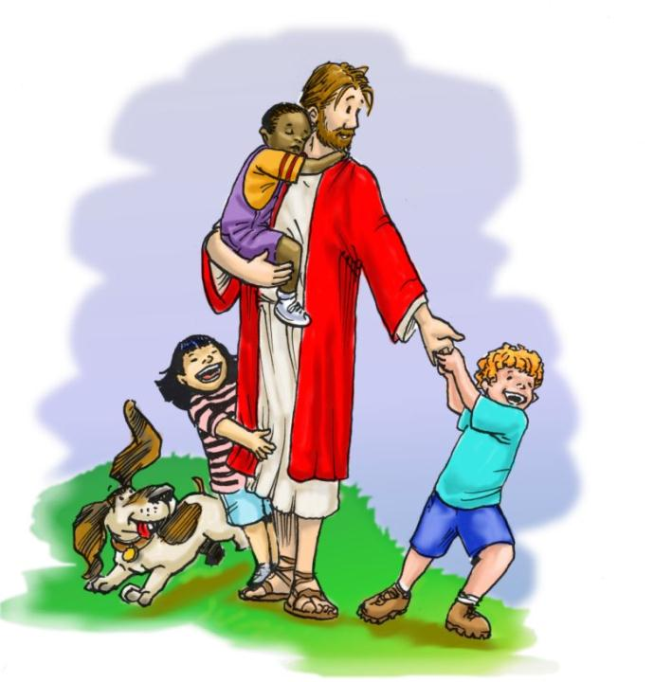
è troppo grande
non può finire.

Slide 88
La
pace
viene
dall'alto

Slide 89
entra
nel
cuore,

Slide 90
si vede sul volto

Slide 91
Ora
ti
stringo
la mano

Slide 92
non sono più solo
non sei più lontano

Slide 94
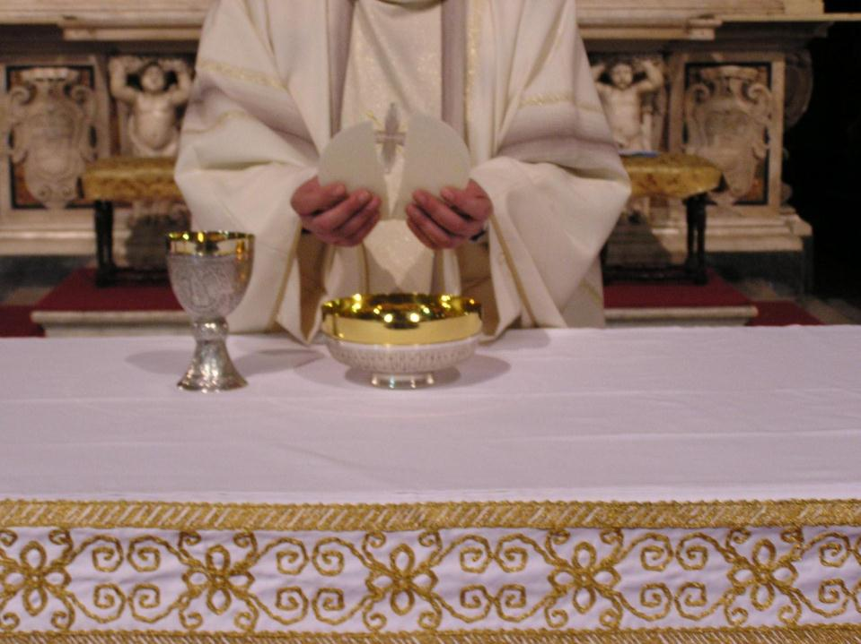
Agnello di Dio, che togli i peccati
del mondo, abbi pietà di noi.
Agnello di Dio, che togli i peccati
del mondo, abbi pietà di noi.
Agnello di Dio, che togli i peccati
del mondo, dona a noi la pace.

Slide 96
Beati gli invitati
alla Cena del Signore.
Ecco l’agnello di Dio,
che toglie i peccati del mondo.
O Signore, non son degno
di partecipare alla tua mensa:
ma di’ soltanto una parola
e io sarò salvato.

Slide 98
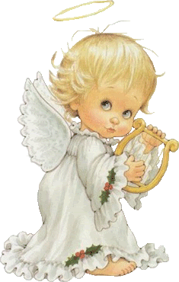
Vieni nasci ancora

Slide 99
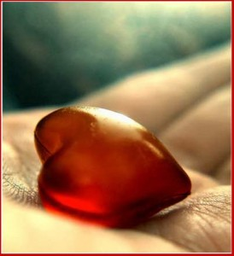
Torni Signore,
torni nel cuore
col tuo silenzio denso di te.

Slide 100
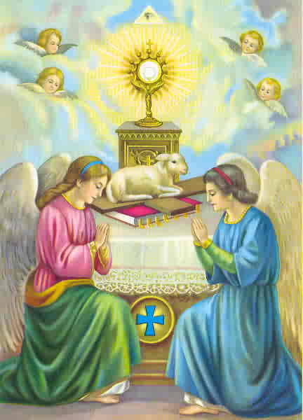
E come i pastori un tempo
ora noi ti adoriamo,
e i nostri doni
sono ciò che siamo noi.

Slide 101
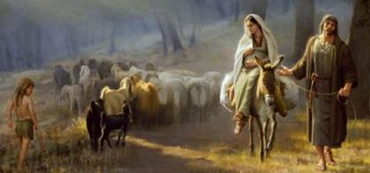
Eri la luce, venivi nel mondo
Venivi tra i tuoi e i tuoi però
Loro non ti hanno accolto

Slide 102
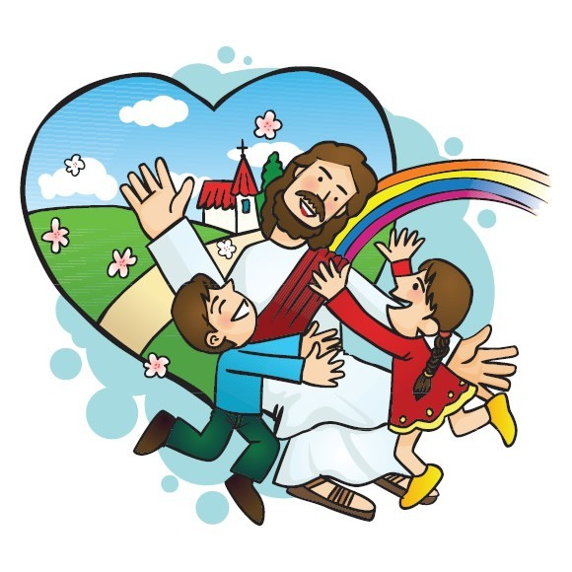
Ma noi ti invochiamo,
vieni
Ma noi ti
vogliamo
accanto

Slide 103
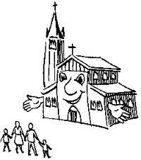
La nostra casa è tua
T’accoglieremo noi

Slide 104
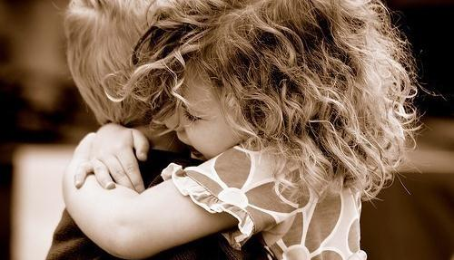
E tu che ritorni, tu che rinasci
Dove c’è amore e carità, qui sei presente

Slide 105
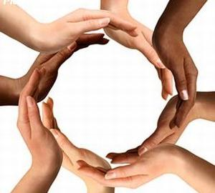
Tu per davvero vieni
Tu per davvero nasci
Noi siamo uniti nel tuo nome e tu sei qui

Slide 106
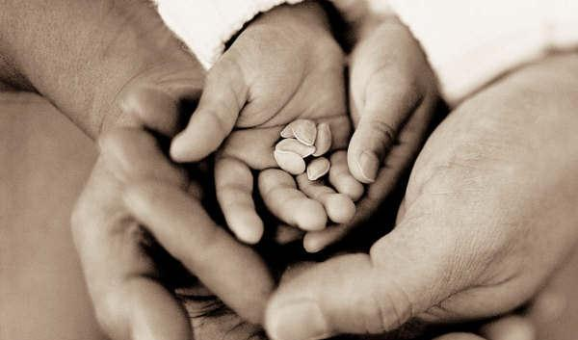
Vieni nasci ancora dentro l’anima
Vieni nasci sempre, nasci in mezzo a noi

Slide 107
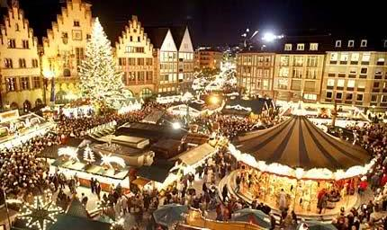
Per le strade luci, feste e musiche
Ma Betlemme è qui.

Slide 108
Vieni nasci ancora dentro l’anima
Vieni nasci sempre, nasci in mezzo a noi

Slide 109
Per le strade luci, feste e musiche
Ma Betlemme è qui.

Slide 110
Torni Signore,
torni nel cuore
col tuo silenzio denso di te.

Slide 111
E come i pastori un tempo
ora noi ti adoriamo,
e i nostri doni
sono ciò che siamo noi.

Slide 112
Eri la luce, venivi nel mondo
Venivi tra i tuoi e i tuoi però
Loro non ti hanno accolto

Slide 113
Ma noi ti invochiamo,
vieni
Ma noi ti
vogliamo
accanto

Slide 114
La nostra casa è tua
T’accoglieremo noi

Slide 115
E tu che ritorni, tu che rinasci
Dove c’è amore e carità, qui sei presente

Slide 116
Tu per davvero vieni
Tu per davvero nasci
Noi siamo uniti nel tuo nome e tu sei qui

Slide 117
Torni Signore,
torni nel cuore
col tuo silenzio denso di te.

Slide 118
E come i pastori un tempo
ora noi ti adoriamo,
e i nostri doni
sono ciò che siamo noi.

Slide 119
Eri la luce, venivi nel mondo
Venivi tra i tuoi e i tuoi però
Loro non ti hanno accolto

Slide 120
Ma noi ti invochiamo,
vieni
Ma noi ti
vogliamo
accanto

Slide 121
La nostra casa è tua
T’accoglieremo noi

Slide 122
E tu che ritorni, tu che rinasci
Dove c’è amore e carità, qui sei presente

Slide 123
Tu per davvero vieni
Tu per davvero nasci
Noi siamo uniti nel tuo nome e tu sei qui

Slide 124
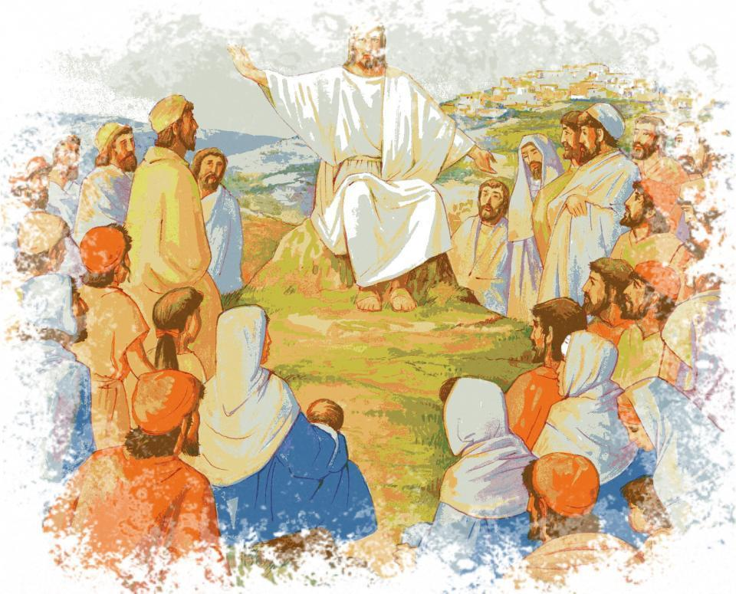

Slide 125
O Dio, nostro Padre, la forza di questo sacramento ci liberi dal peccato e ci prepari alle feste ormai vicine.
Per Cristo nostro Signore.
Amen.

Slide 126
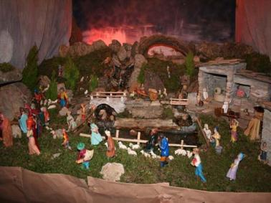
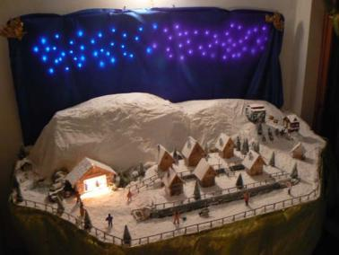
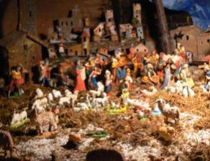
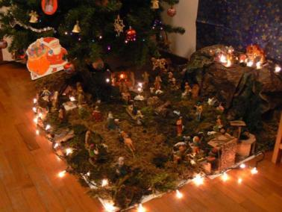
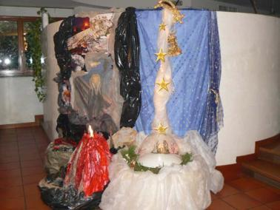
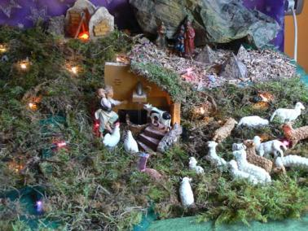
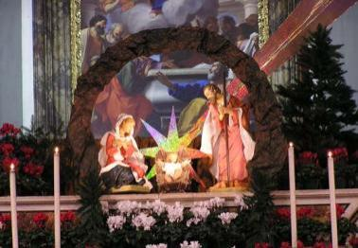
9° edizione Concorso
“Presepe nelle Famiglie”
2012
Iscrizioni
vicino all’organo
al termine della Celebrazione

Slide 127
Anche quest’anno Il gruppo giovani ha organizzato una vendita di giocattoli che sarà effettuata da domenica prossima al termine delle messe festive.
Un’ottima occasione per fare regali intelligenti per un Natale più solidale!

Slide 128
Il Signore sia con voi.
E con il tuo spirito.
Vi benedica Dio onnipotente
Padre e Figlio e Spirito Santo.
Amen.
Nel nome del Signore: andate in pace.
Rendiamo grazie a Dio.

Slide 129
Ciao a tutti
e
buona
domenica

Slide 130
Resta accanto a me

Slide 131
Ora vado sulla mia strada con l’amore tuo
che mi guida.
Oh Signore,
ovunque io vada,
resta accanto a me

Slide 132
Io ti prego, stammi vicino ogni passo del mio cammino

Slide 133
ogni notte,
ogni mattino resta accanto
a me.

Slide 134
Ora vado sulla mia strada con l’amore tuo
che mi guida.
Oh Signore,
ovunque io vada,
resta accanto a me

Slide 135
Io ti prego, stammi vicino ogni passo del mio cammino

Slide 136
ogni notte,
ogni mattino resta accanto
a me.

Slide 137
Ora vado sulla mia strada con l’amore tuo
che mi guida.
Oh Signore,
ovunque io vada,
resta accanto a me

Slide 138
Io ti prego, stammi vicino ogni passo del mio cammino

Slide 139
ogni notte,
ogni mattino resta accanto
a me.

